Slide 1



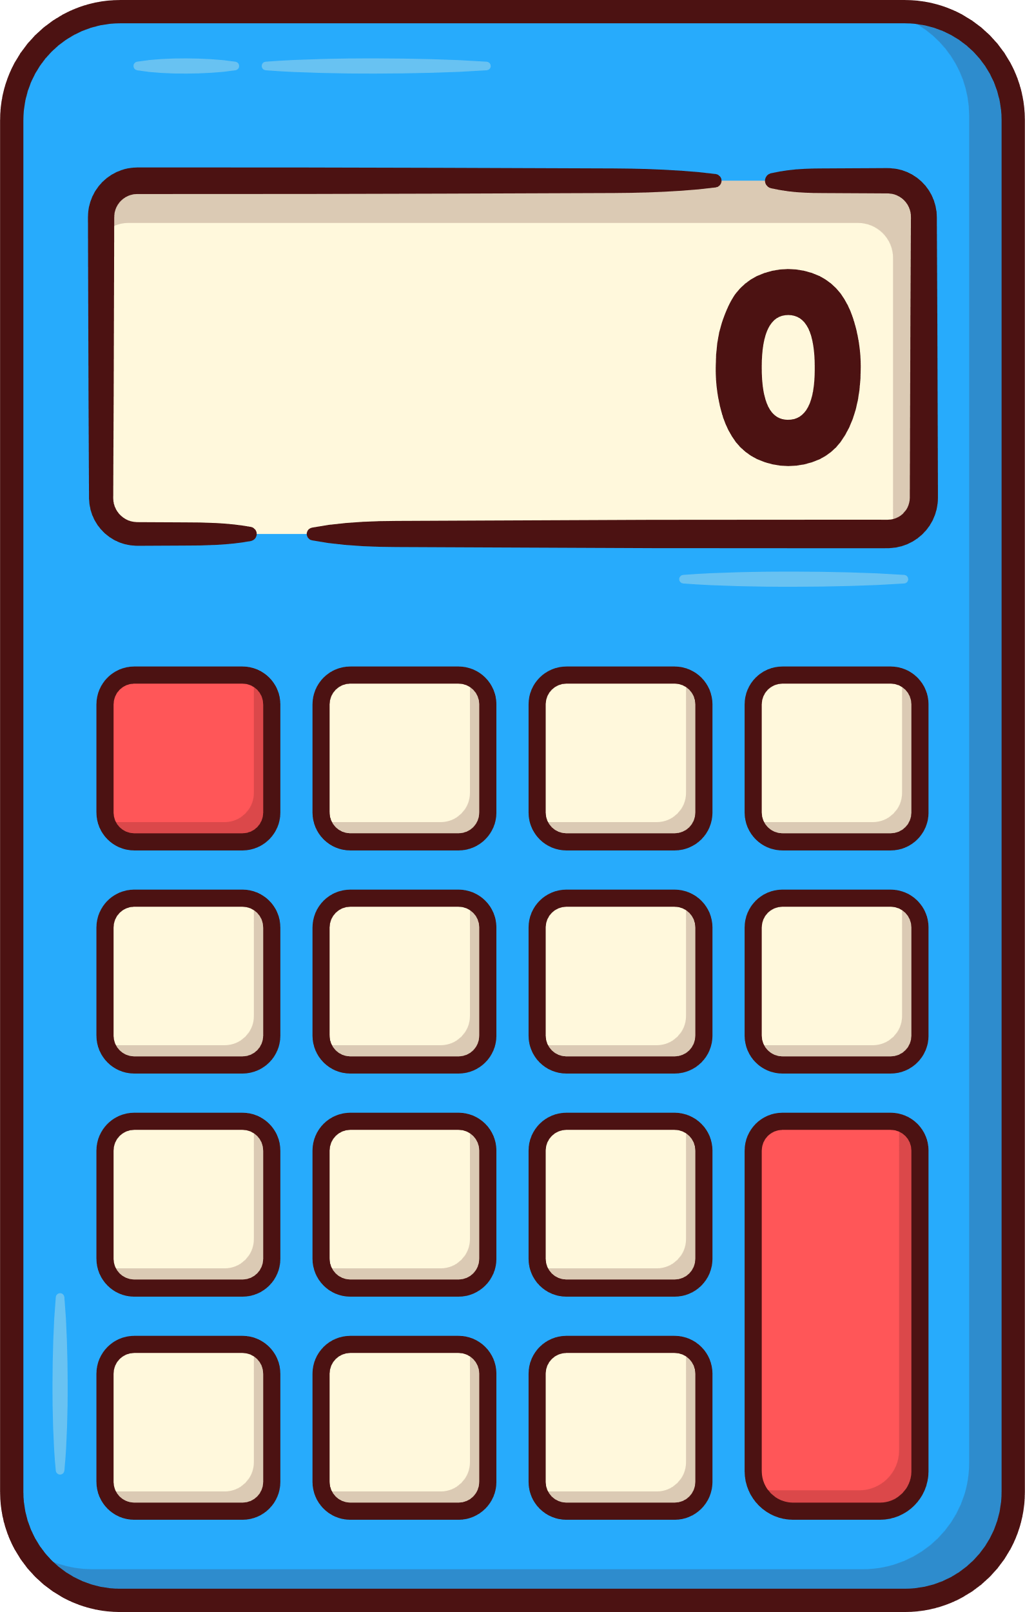





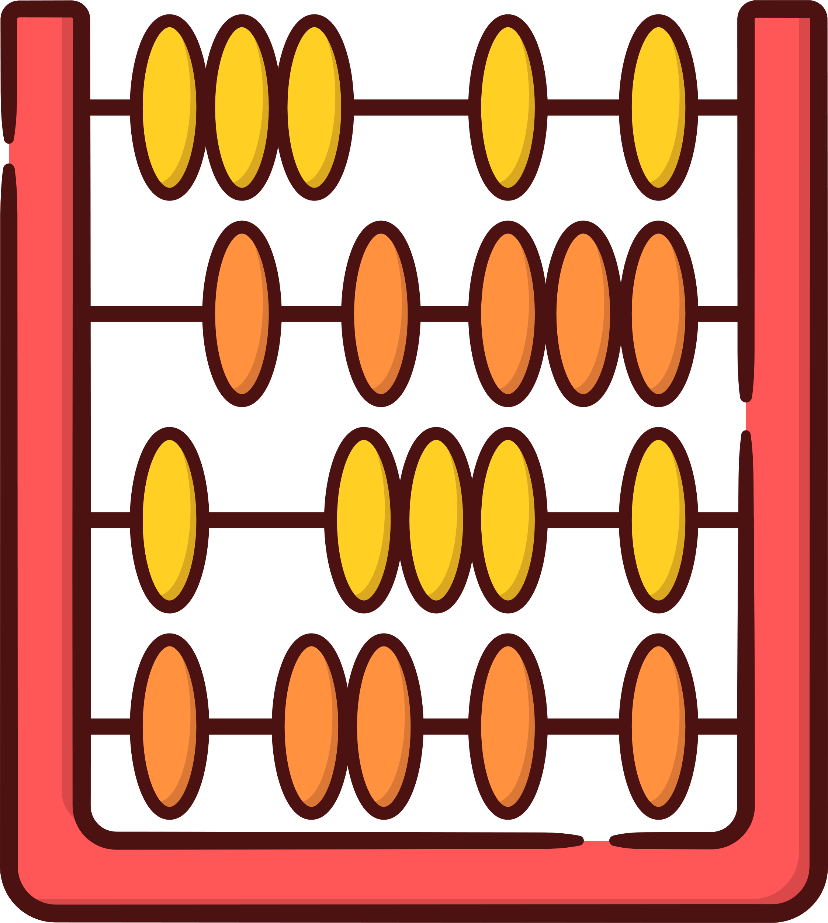
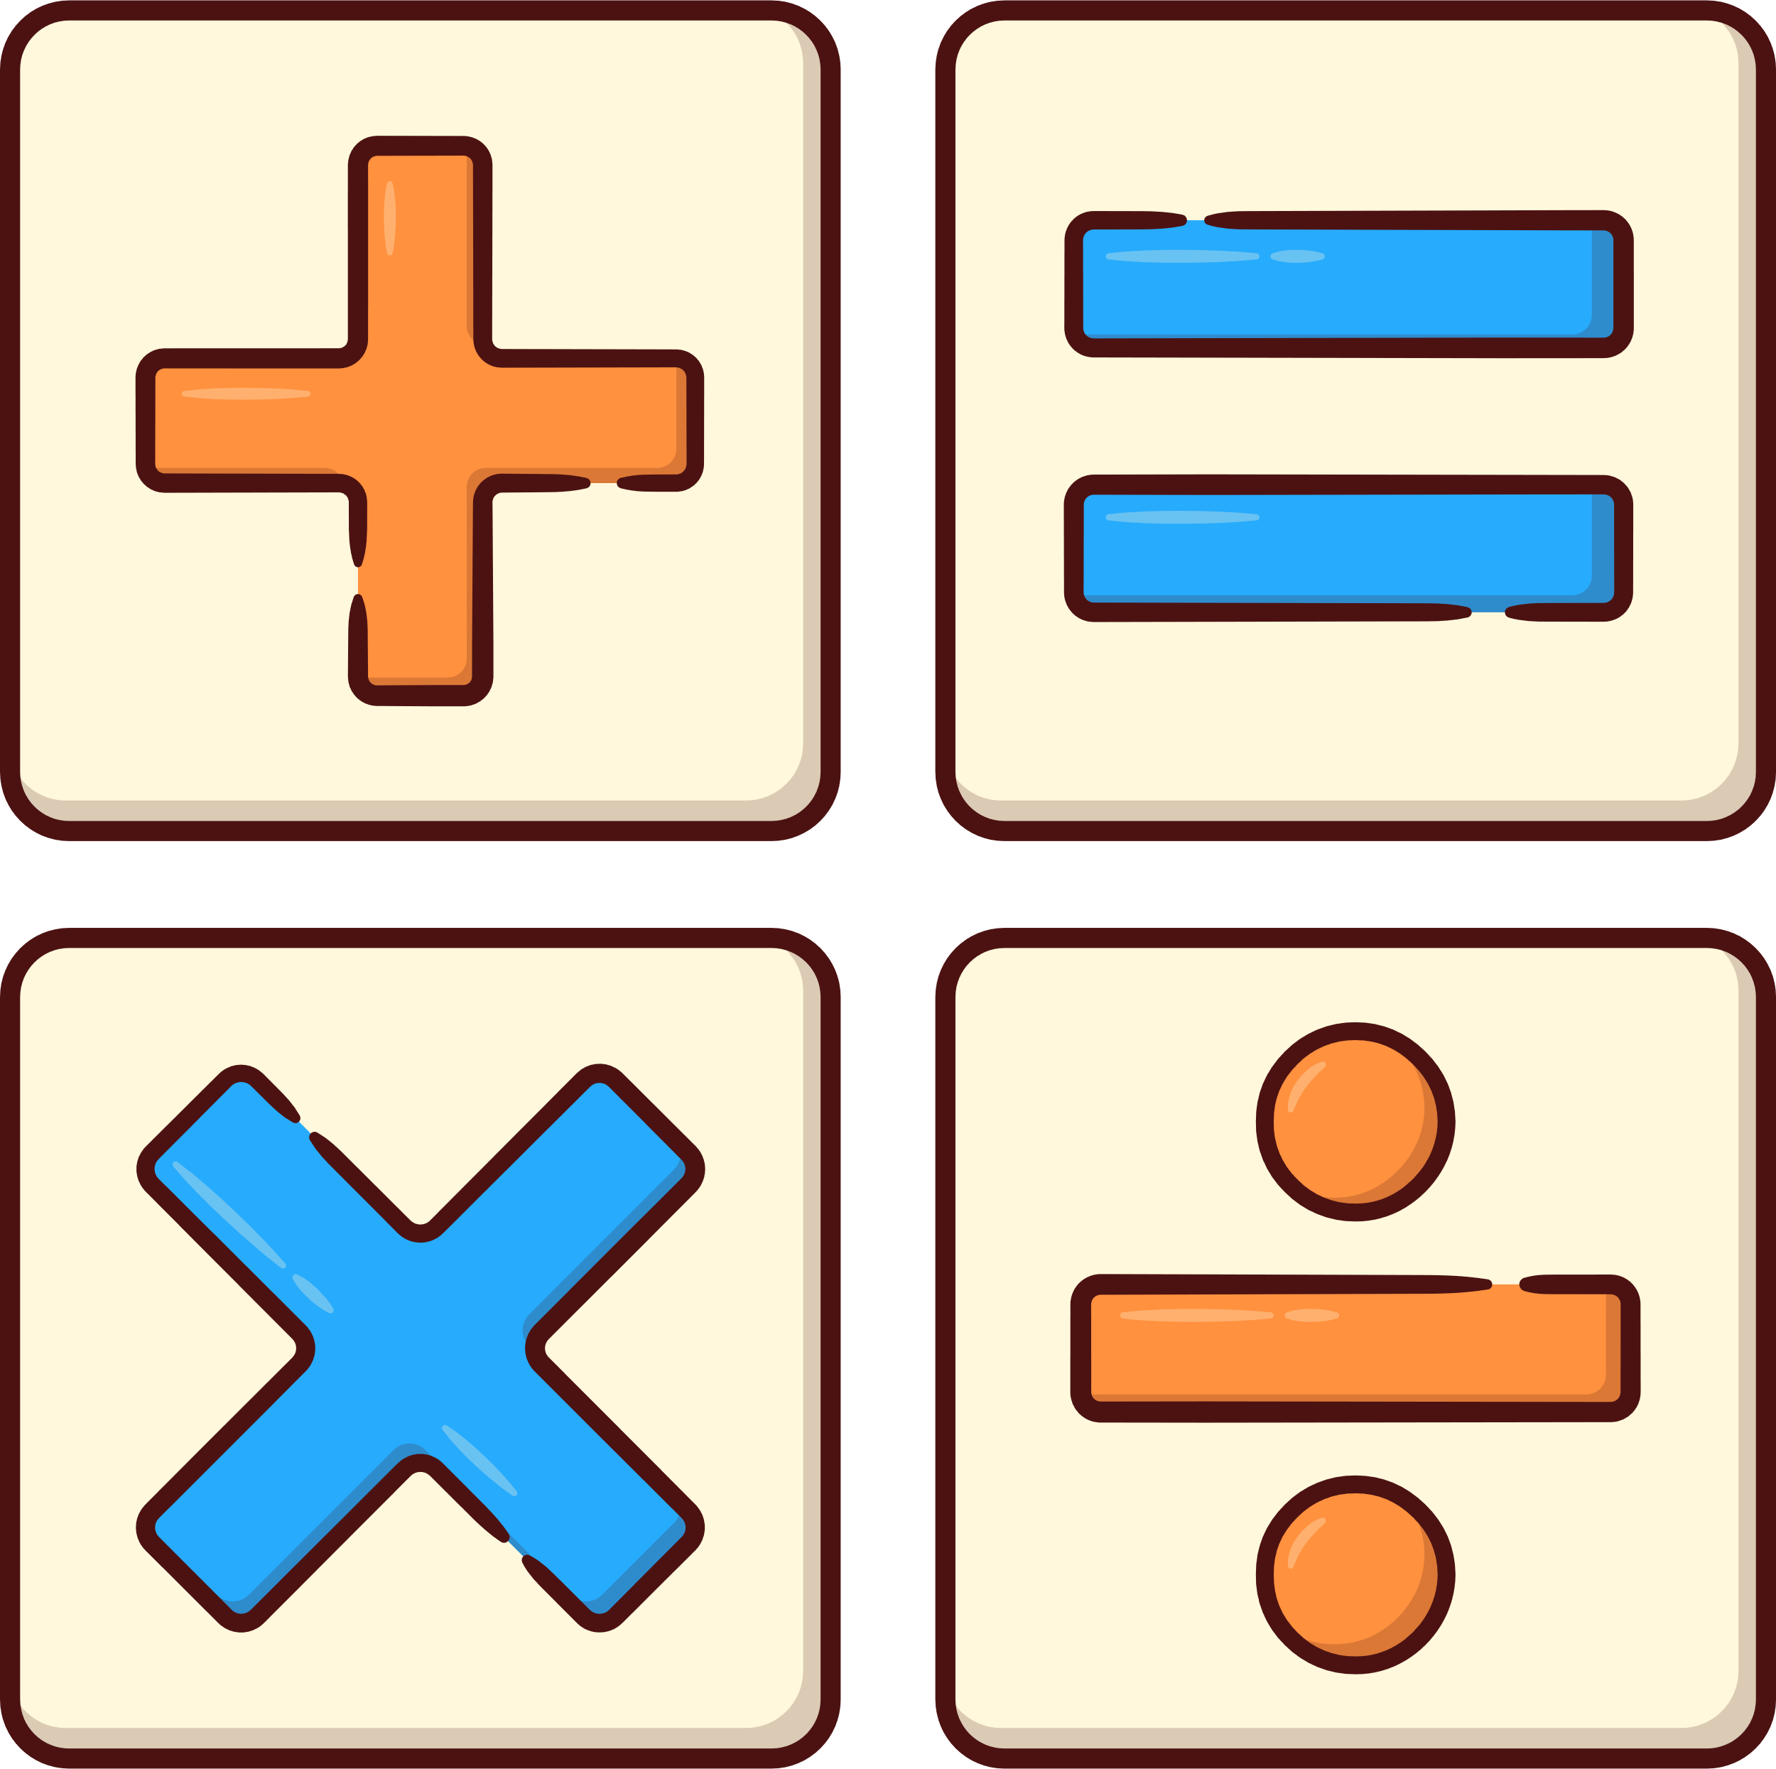
Toán

Slide 2


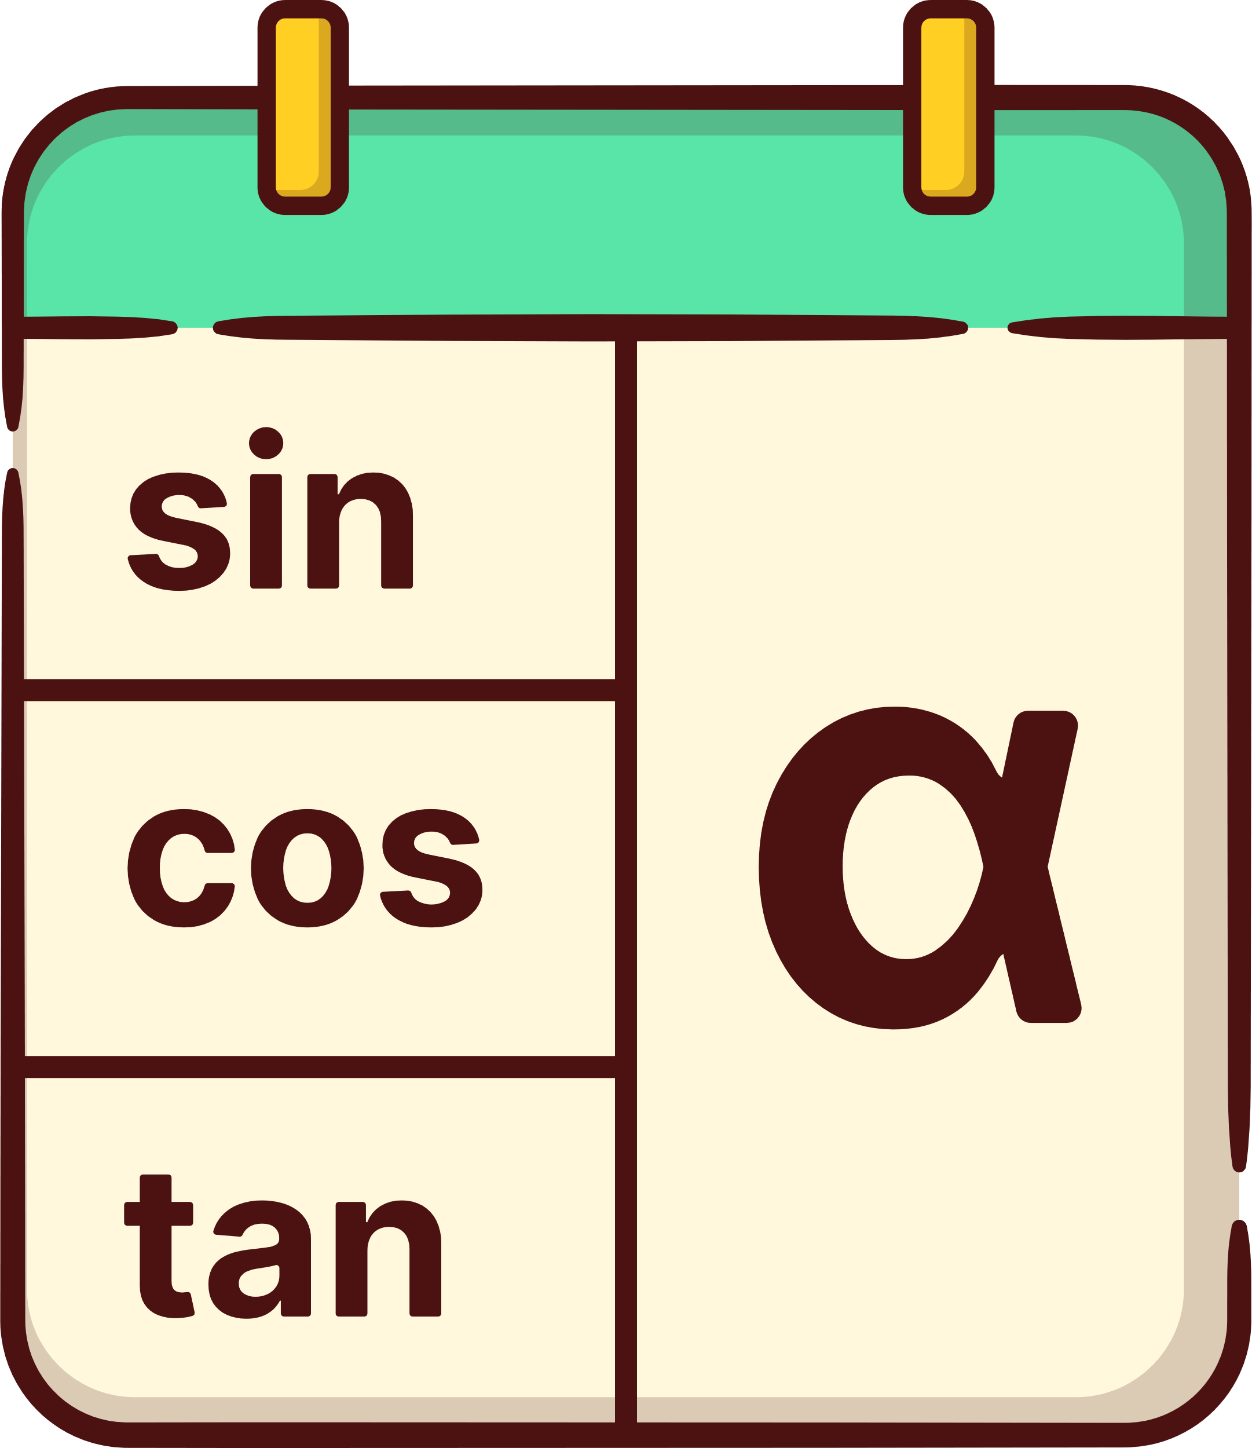


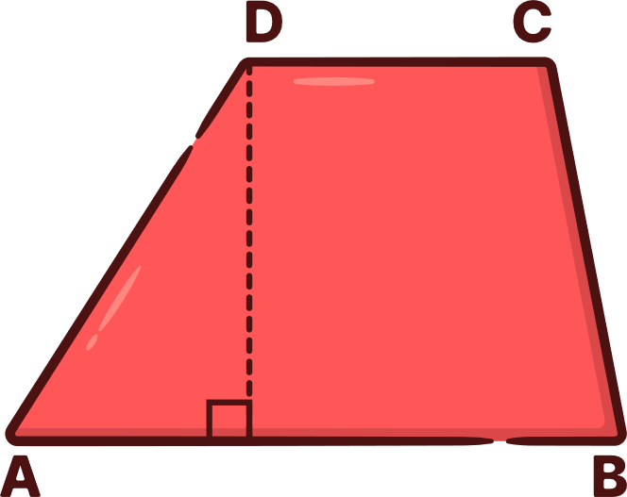

Slide 3












Notes:
Nhấn vào start để bắt đầu trò chơi

Slide 4



Notes:
Nhấn vào phím -> để cho cậu bé cướp biển di chuyển, nhấn vào rương để đến câu hỏi. Cứ tiếp tục cho đến rương kho báu cuối cùng, nhấn vào rương kho báu để đến slide cuối.

Slide 5






Phép tính nào đúng?
64 – 4 = 60
63 – 3 = 61
62 – 2 = 61
64 – 4 = 61
Notes:
Nhấn vào đáp án, nhấn vào rương kho báu để quay trở lại

Slide 6

36 – 5 = ?
30
32
31
33
Notes:
Nhấn vào đáp án, nhấn vào rương kho báu để quay trở lại

Slide 7

Cây cam có 38 quả, các bạn hái xuống 5 quả. Hỏi cây cam còn lại bao nhiêu quả?
43
33
32
34
Notes:
Nhấn vào đáp án, nhấn vào rương kho báu để quay trở lại

Slide 8

59 – 2 – 4 = ?
57
66
53
62
Notes:
Nhấn vào đáp án, nhấn vào rương kho báu để quay trở lại

Slide 9

46 – 4 = ?
42
41
43
40
Notes:
Nhấn vào đáp án, nhấn vào rương kho báu để quay trở lại

Slide 10




Slide 11


Slide 12

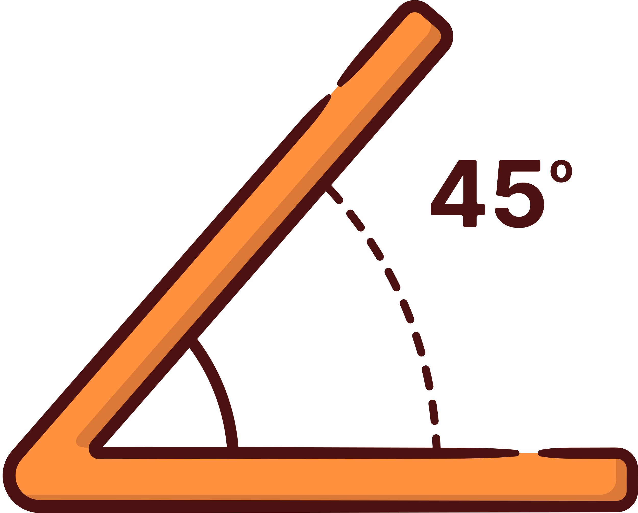


Có 76 que tính, bớt đi 32 que tính. Còn lại mấy que tính?
Bài toán cho biết gì?
Bài toán hỏi gì?

Slide 13
Có 76 que tính, bớt đi 32 que tính. Còn lại mấy que tính?
Bài toán cho biết có 76 que tính, bớt đi 32 que tính.
Bài toán hỏi còn lại mấy que tính

Slide 14
Có 76 que tính, bớt đi 32 que tính. Còn lại mấy que tính?
Để tìm số que tính còn lại ta thực hiện phép tính gì?

Slide 15
Có 76 que tính, bớt đi 32 que tính. Còn lại mấy que tính?
Để tìm số que tính còn lại ta thực hiện phép tính trừ:
76 - 32

Slide 16
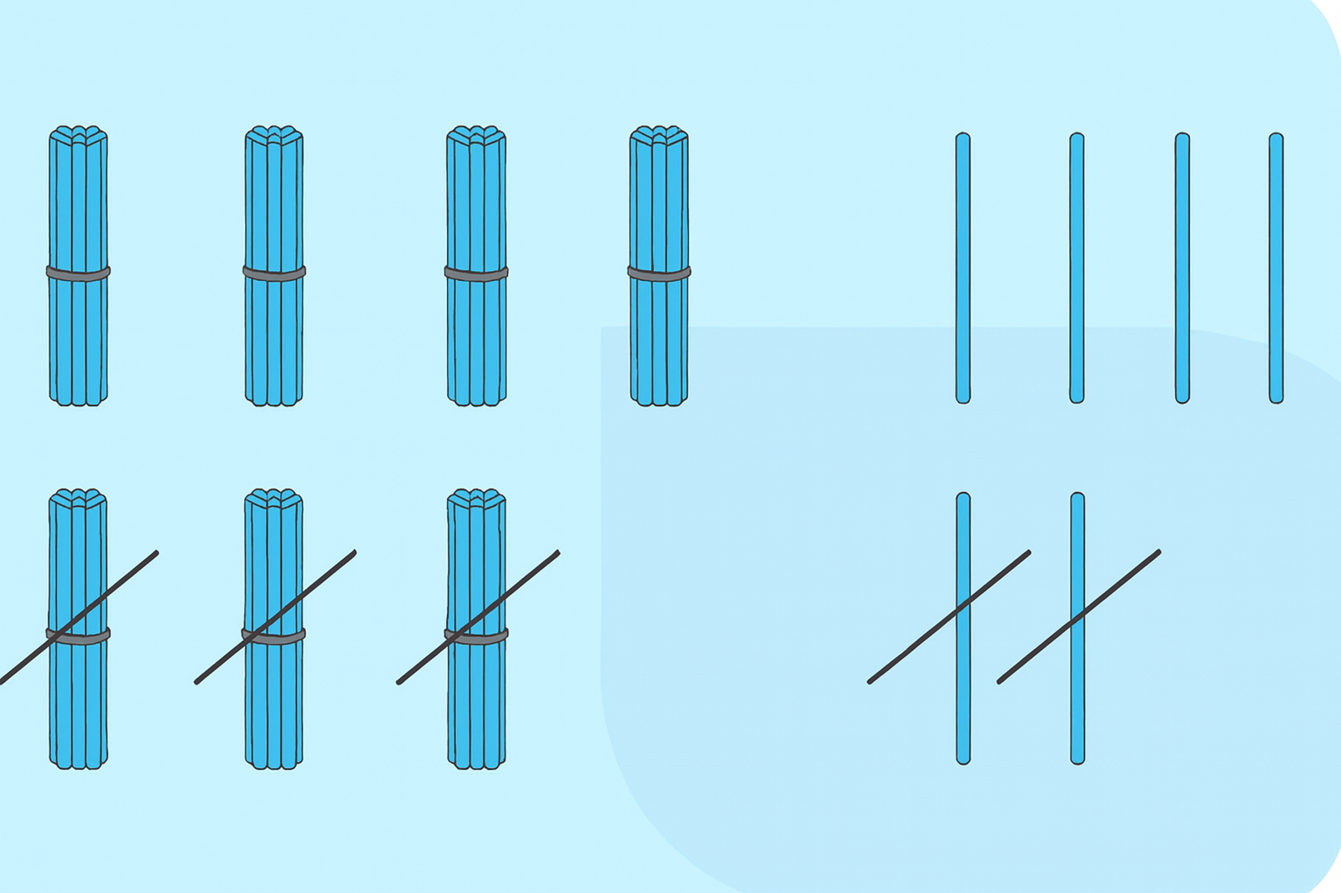
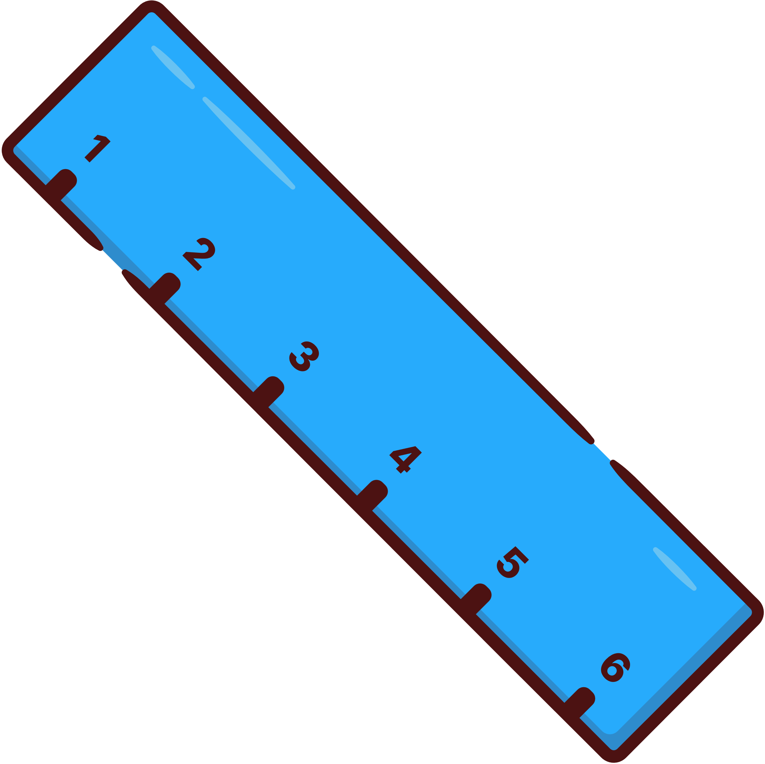
76 – 32 là phép trừ số có hai chữ số cho số có hai chữ số
76 – 32

Slide 17
Hướng dẫn đặt tính
Chục | Đơn vị
7
6
3
2
76 – 32

Slide 18
Hướng dẫn đặt tính
Chục | Đơn vị
7 3 | 6 2
4
4
76 – 32

Slide 19
Hướng dẫn tính
Chục | Đơn vị
7
76
32
6 trừ 2 bằng 4, viết 4.
6
7 trừ 3 bằng 4, viết 4.
3
2
4
4
4
4
76 – 32

Slide 20
Mẹ có 52 quả táo. Mẹ biếu bà 20 quả. Hỏi mẹ còn lại mấy quả táo?
Bài toán cho biết gì?
Bài toán hỏi gì?

Slide 21
Mẹ có 52 quả táo. Mẹ biếu bà 20 quả. Hỏi mẹ còn lại mấy quả táo?
Bài toán cho biết mẹ có 52 quả táo, mẹ biếu bà 20 quả.
Bài toán hỏi mẹ còn lại mấy quả táo

Slide 22
Mẹ có 52 quả táo. Mẹ biếu bà 20 quả. Hỏi mẹ còn lại mấy quả táo?
Để tìm số quả táo còn lại ta thực hiện phép tính gì?

Slide 23
Mẹ có 52 quả táo. Mẹ biếu bà 20 quả. Hỏi mẹ còn lại mấy quả táo?
Để tìm số quả táo còn lại ta thực hiện phép tính trừ:
52 - 20

Slide 24
Mẹ có 52 quả táo. Mẹ biếu bà 20 quả. Hỏi mẹ còn lại mấy quả táo?
Em hãy nêu cách đặt tính và tính?

Slide 25
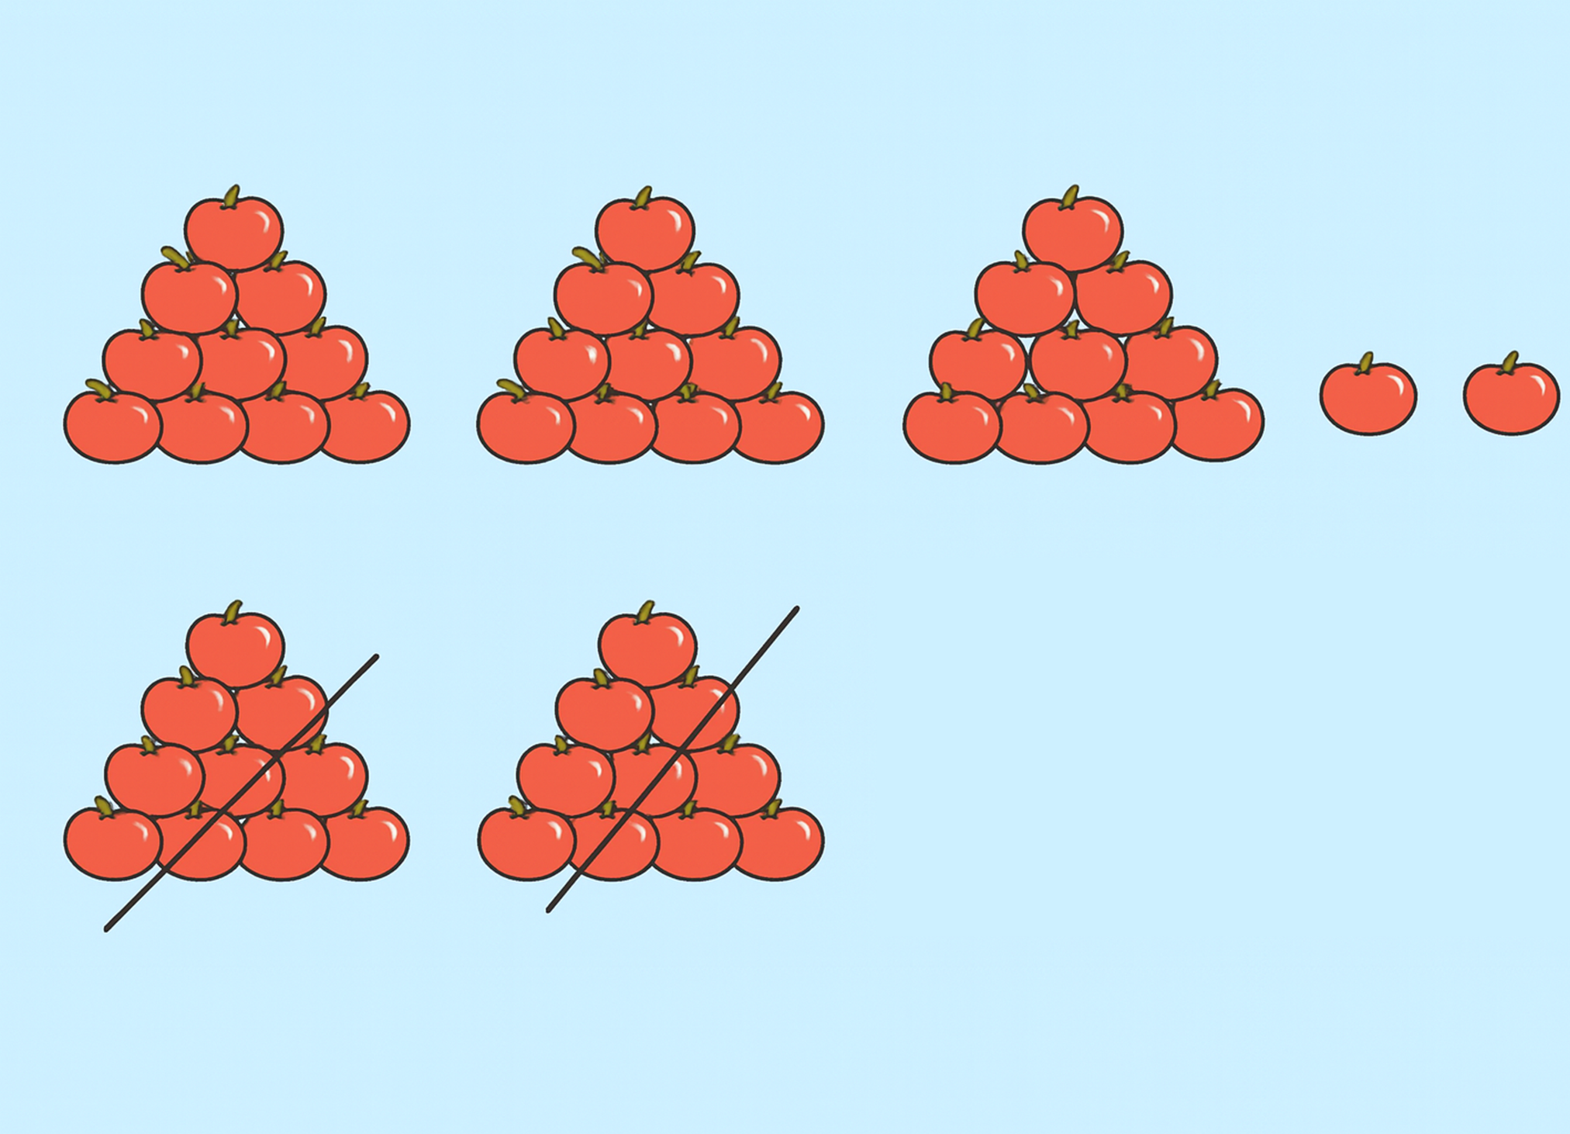
Mẹ có 52 quả táo. Mẹ biếu bà 20 quả. Hỏi mẹ còn lại mấy quả táo?
Thực hiện đặt tính thẳng hàng theo cột. Tính theo thứ tự từ phải sang trái
52 – 20

Slide 26


Thực hiện phép tính 52 – 20 vào bảng con?
Chục | Đơn vị
5
52
20
2
2 trừ 0 bằng 2, viết 2.
2
0
2
5 trừ 2 bằng 3, viết 3.
3
3
2
52 - 20

Slide 27


Slide 28

Bài 1: Tính
57
34
68
41
72
52
95
71
60
30
2
2
7
3
0
3
2
0
2
4

Slide 29
Bài 2: Đặt tính rồi tính
68 - 25
79 - 59
67 - 50
88 - 33

Slide 30


Bài 2: Đặt tính rồi tính
68
15
79
59
67
50
88
33
53
20
27
55

Slide 31
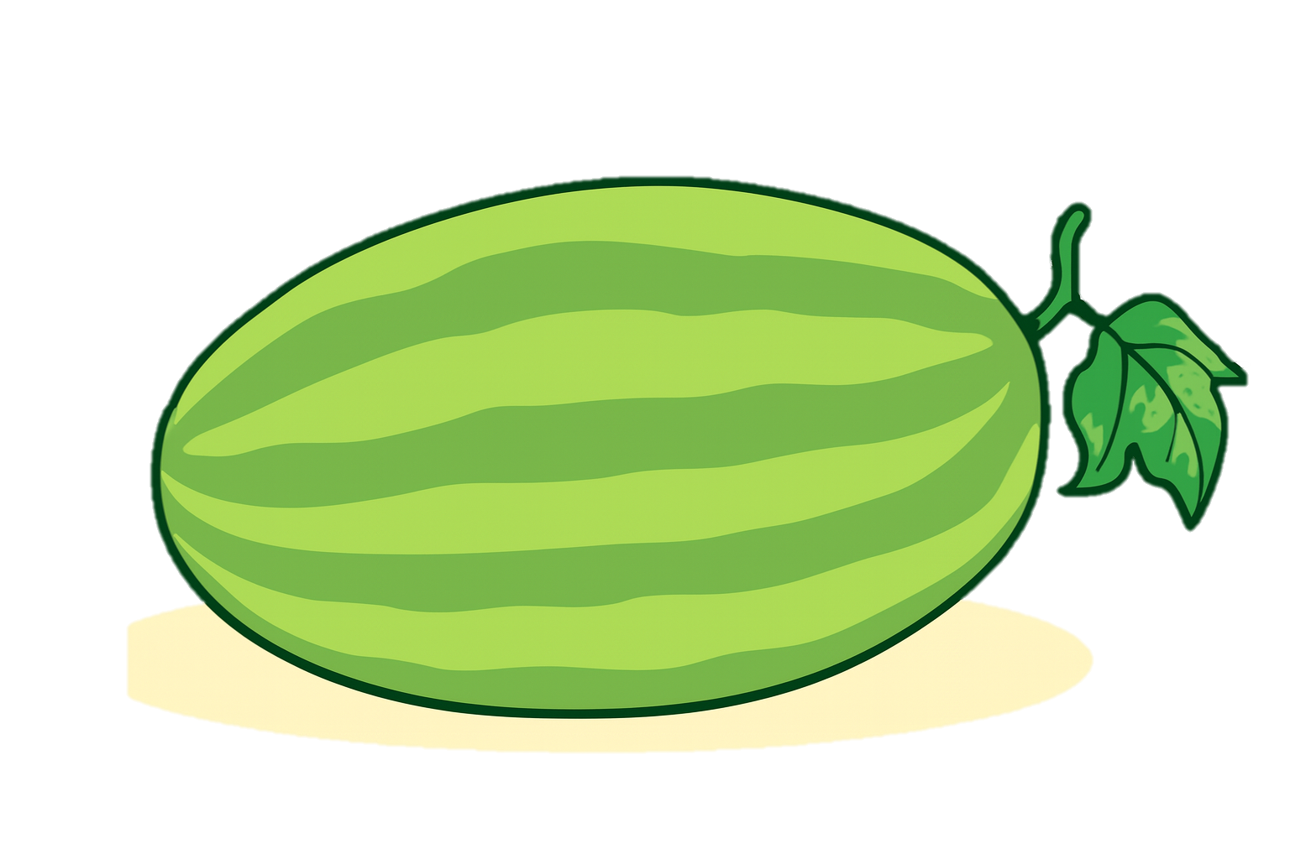
Bài 3: Quả dưa nào ghi phép tính có kết quả lớn nhất
70 - 20
54 - 14
35 - 10
70
20
54
14
35
10
50
40
25

Slide 32
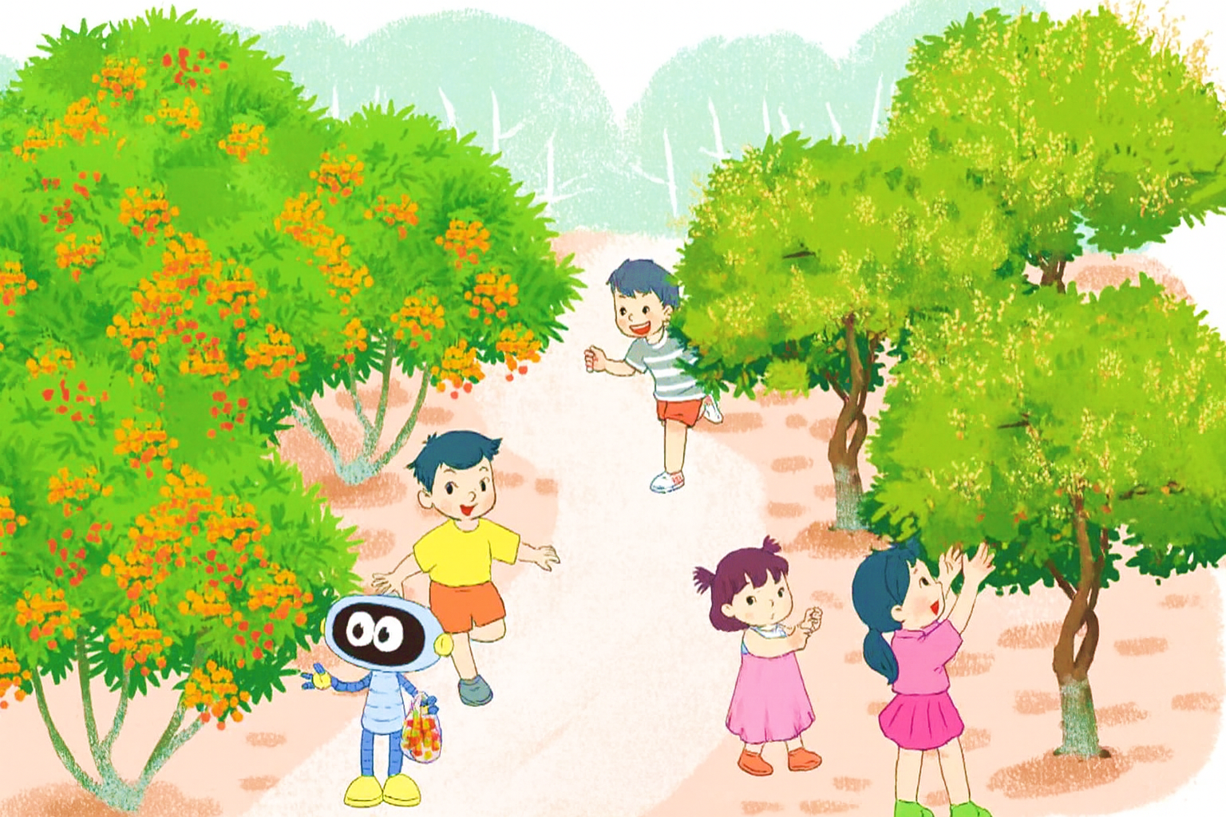
Bài 4: Trong vườn cây ăn quả có tất cả 75 cây nhãn và cây vải, trong đó có 25 cây nhãn. Hỏi trong vườn có bao nhiêu cây vải?
?
?
=
?
?

Slide 33
Bài 4: Trong vườn cây ăn quả có tất cả 75 cây nhãn và cây vải, trong đó có 25 cây nhãn. Hỏi trong vườn có bao nhiêu cây vải?
75
-
25
=
50

Slide 34


Slide 35
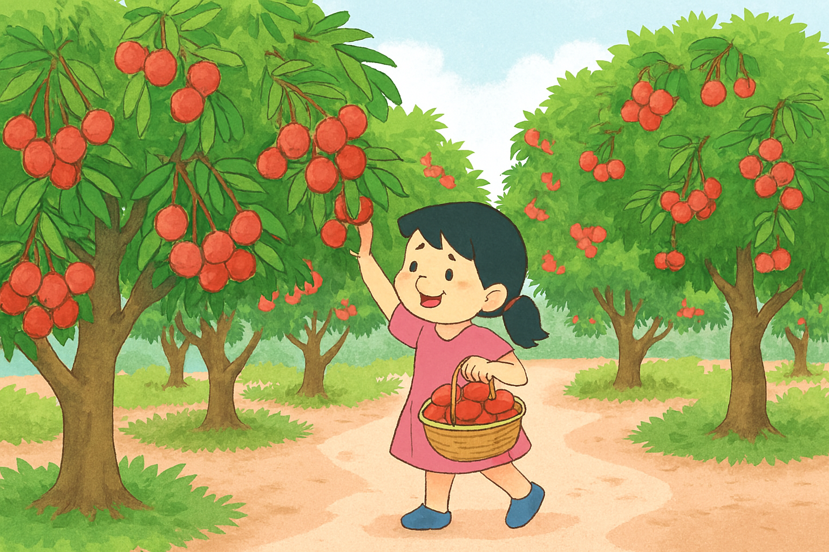
Em hái được 30 quả vải, em ăn 10 quả.
Hỏi còn lại bao nhiêu quả?
30
-
10
=
20

